Slide 1

GitHub Copilot 编程最佳实践
AI辅助研发效能提升
Celine

Slide 2





目录
/CONTENTS
• GitHub Copilot介绍
GitHub Copilot工作原理说明
GitHub Copilot的能力
Chat的使用场景汇总
常见问题解答
请在插入菜单—页眉和页脚中修改此文本 2

Slide 3

GitHub Copilot最佳使用方式
开发者引导方向， Copilot帮忙拉车

Slide 4
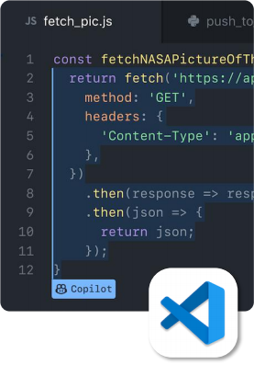







GitHub Copilot 原理说明
Open AI Model
GitHub
集成在IDE里的插件
GitHub Copilot 服务
利用公开库进行训练

Slide 5
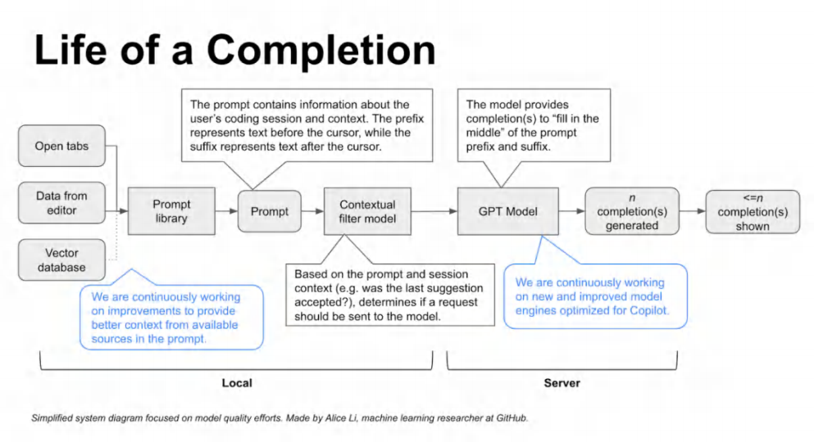
工作原理
理解Code Completion工作流
请在插入菜单—页眉和页脚中修改此文本 38

Slide 6
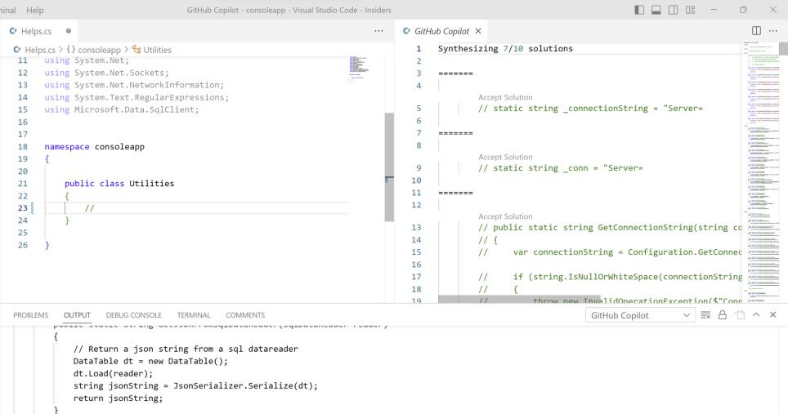
已经激活GitHub Copilot的IDE窗口
Copilot的所有提示信 息面板，通过 Ctl & Enter快捷键打开

Slide 7
GitHub Copilot快捷键汇总 (Windows)
快捷键 | 功能
Tab | 接受当前建议
Esc | 取消当前行的建议
Alt + ] | 展示下一个建议
Alt + [ | 展示上一条建议
Alt + \ | 触发当前行的建议
Ctl + Enter | 打开GitHub Copilot建议面板
Ctl + Shift + P | GitHub Copilot 指令命令选择
Ctl + Shift + i | 向GitHub Copilot Chat提问

Slide 8
在IDE中使用Github Copilot
代码补全
Ghost Text
Comments to Code
在集成开发环境中使用Git hub Copilot是最常见的使
用方式 ，在不改变工作方式的情况下 ，将AI辅助工 具加入软件开发的各个过程中
聊天交互
Inline Chat
Chat View
智能操作
Slash Commands Chat Participants Chat Variables
请在插入菜单—页眉和页脚中修改此文本 6

Slide 9
GitHub Copilot的基本能力和场景概览
• 核心能力：
• 在光标位置，根据上下文猜想Developer后 续要输入什么
• 上下文(提示词)可以是
• 代码注释、一段逻辑代码的开头、一个字符/变量/语句等
• 生成的内容可以是
适用场景：
• 结合上下文给出编码
• 生成函数(查询式，命令式)， 包括单元测试
• 补齐代码， DevOps脚本， Shell脚本， SQL语句等
• 补齐和上下文匹配的有规律的相似格式的代码
• 正则表达式
• 简化陌生框架/语言的使用
• 按常识完善对象字段
• 编写测试代码
• 包含各类边界条件验证、使用难以记忆关键字编写代 码等
• 注释补齐
• 完整的函数/功能代码
• 后续的代码片段，可以是半行、一行、多行代码
• 注释
• 整个代码文件
• 整个工程文件

Slide 10
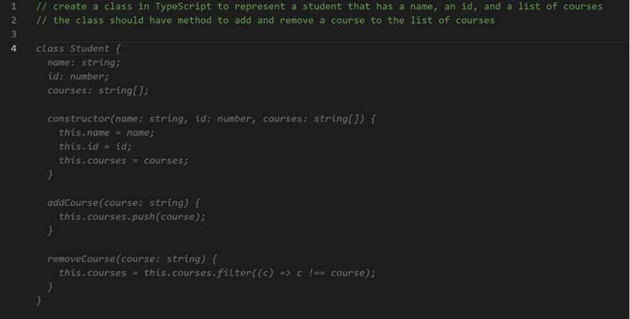
代码补全 （Code Completion）
Github Copilot自动提供建议来生成代码、注释、测试和文档
通过注释获取建议
除了Ghost Text建议外 ，你还可以 通过代码注释来提示你期望的代 码。
例如 ，你可以指定使用某种类型 的算法或概念 （例如 ，“使用递归” 或“使用单例模式”）， 或者说明要 实现的具体内容。
请在插入菜单—页眉和页脚中修改此文本 8

Slide 11
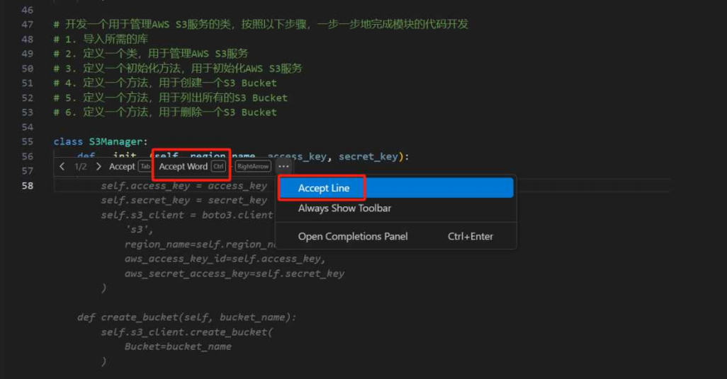
代码补全 （Code Completion）
Github Copilot自动提供建议来生成代码、注释、测试和文档
全部接受 OR部分接受
如果你不想接受Git Hub Copilot的 完整建议， 可以选择接受建议的 下一个单词或下一行。
请在插入菜单—页眉和页脚中修改此文本 9

Slide 12
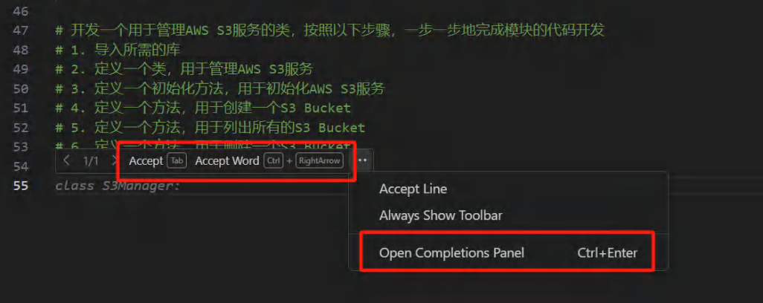
代码补全 （Code Completion）
Github Copilot自动提供建议来生成代码、注释、测试和文档
显示更多可选的建议
对于任何给定的输入， Copilot可 能会提供多个替代建议 。你可以 悬停在建议上以查看其他建议。
请在插入菜单—页眉和页脚中修改此文本 10

Slide 13
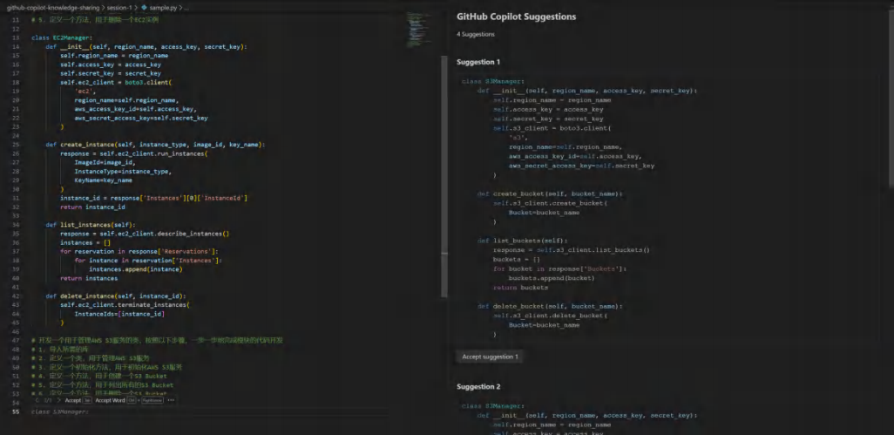

代码补全 （Code Completion）
Github Copilot自动提供建议来生成代码、注释、测试和文档
显示更多可选的建议
也可以通过快捷键来打开代码补 全面板， 查看所有可能的建议。
请在插入菜单—页眉和页脚中修改此文本 11

Slide 14
GitHub Copilot 使用小技巧
• 打开和当前任务相关的代码文件(大约会提升5%- 10%的代码接受率)
• 如果相关的类库没有源码， 可以打开元数据信息(metadata)
• 如果没有元数据信息，当前编辑的文件里包含了相关类库的使用方式也可以
• 保持良好的代码习惯，比如保持比较好的代码命名规范，好的命名可以让Copilot更准确的 理解上下文
• 多使用快捷键Ctl+Enter
• 不要追求每次都可以生成大段的代码， 生成一行或者半行其实也很能节省时间
• 可以适当的调整注释，使其清晰、具体、详细，没有模糊的描述
• 不要花费过多时间在如何写代码注释上， Copilot提示的效果不好的时候，可以忽略当前提 示的内容，自己写一段代码，之后就会就好了
• Copilot的定位是个更好用的编程工具，而不是代替开发者思考
• 使用原则：观察，思考， 接受， 验证， 修改

Slide 15





Context Is Everything
示例代码（Sample Code）
提供有效的示例代码能够显著提升建议的质量
打开的文件 （Open Tabs）
Copilot会把当前打开的文件作为上下文
文件开头的注释 （Comments)
Top-Level的注释中简要说明要实现的功能能 够提供很好的指导
引用和依赖关系
显式地声明和引用可以一定程度上避免 幻觉 ，特别是在使用常用的外部依赖时
有意义的命名
在多个文件中保持变量名， 函数名 ，类名 的语义一致能提供更好的跨文件上下文
Context
请在插入菜单—页眉和页脚中修改此文本 39

Slide 16
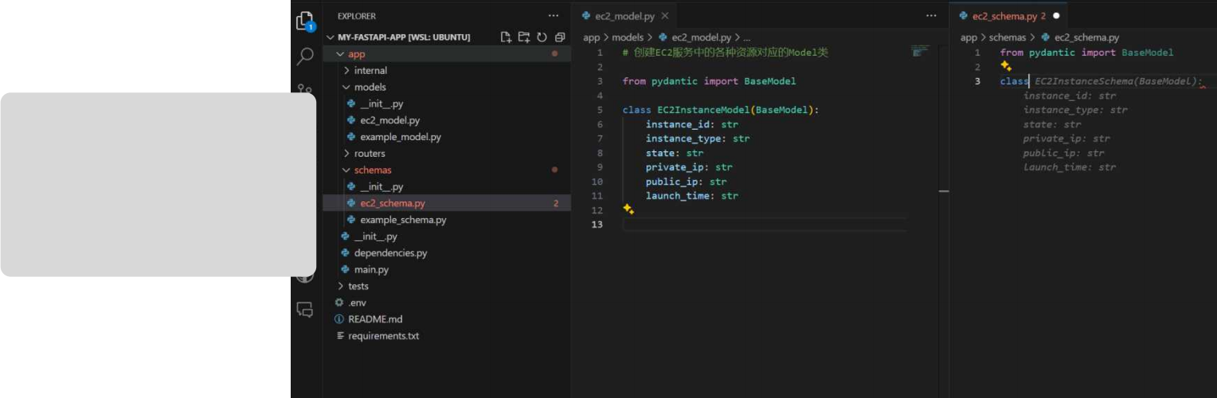
Tips & Tricks
打开相关的文件
打开和你正在开发的功能相关的文件来 帮助Copilot更好的理解你的意图
请在插入菜单—页眉和页脚中修改此文本 47

Slide 17
Tips & Tricks
文件开头的注释
Top-Level的注释中简要说明要实现的 功能能够提供很好的指导
请在插入菜单—页眉和页脚中修改此文本 48

Slide 18
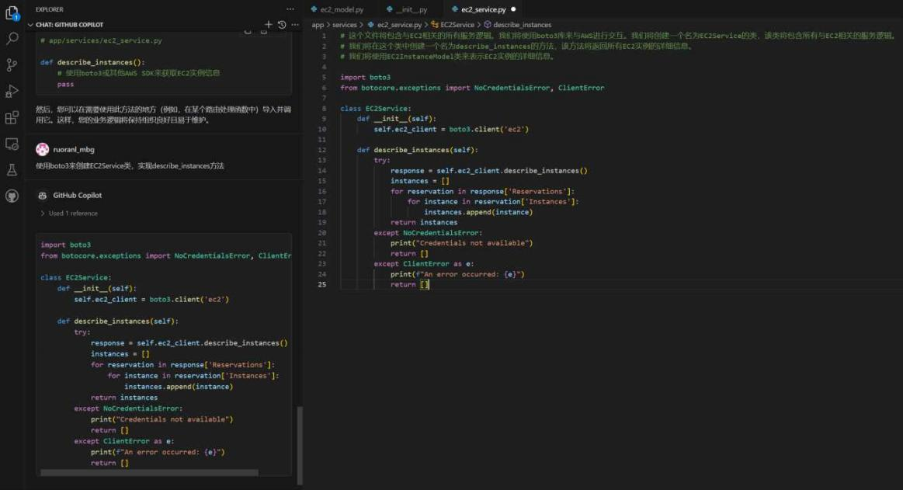
Tips & Tricks
显式地指定依赖
指定具体的包和依赖可以生成更符合预 期的代码建议
请在插入菜单—页眉和页脚中修改此文本 49

Slide 19
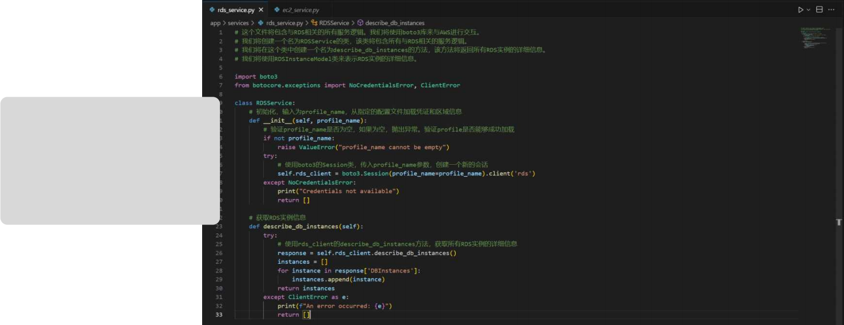
Tips & Tricks
具体且范围明确的注释
通过提供具体且范围明确的函数注释来 提升代码建议的效果
请在插入菜单—页眉和页脚中修改此文本 51

Slide 20
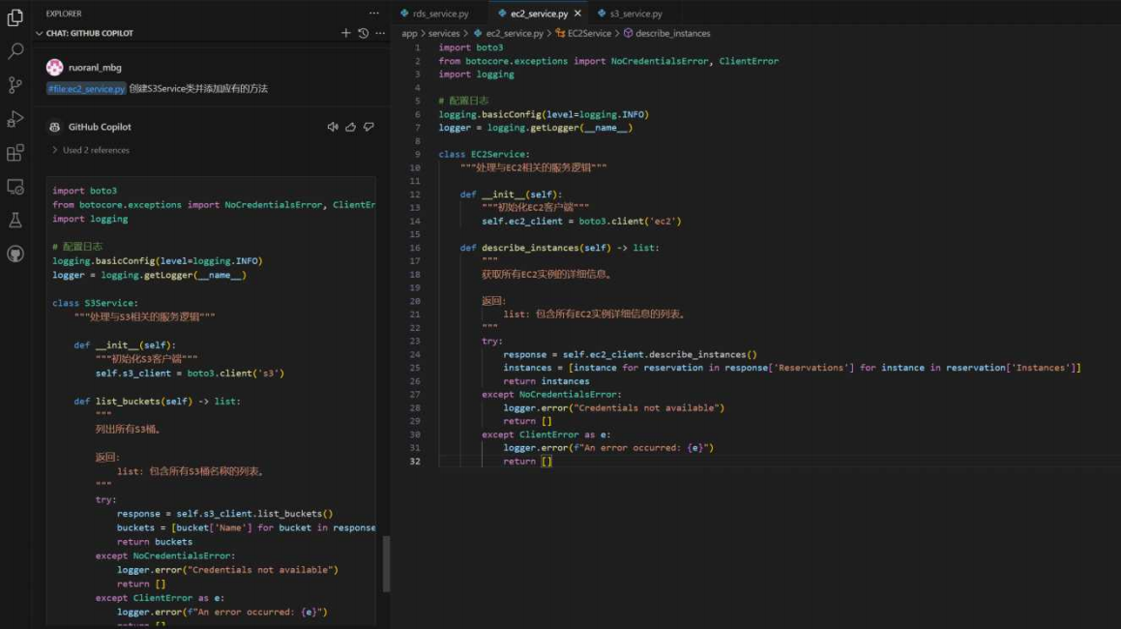
Tips & Tricks
提供示例代码
提供符合最佳实践的示例代码可以显著 提升Copilot代码建议的质量和一致性
请在插入菜单—页眉和页脚中修改此文本 52

Slide 21
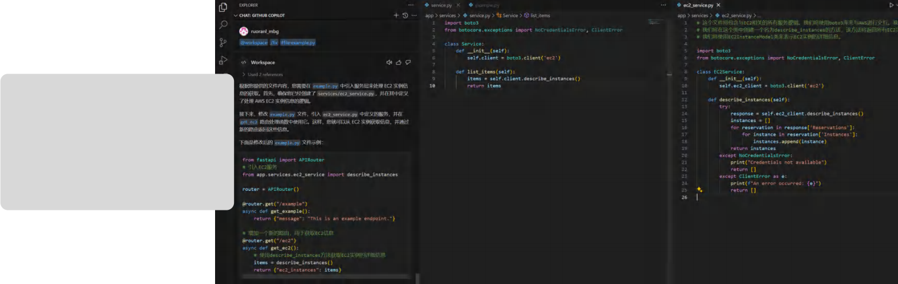
Tips & Tricks
使用有意义的名称
有意义的名称可以帮助Copilot更好的理
解变量， 函数或者类的功能
请在插入菜单—页眉和页脚中修改此文本 50

Slide 22
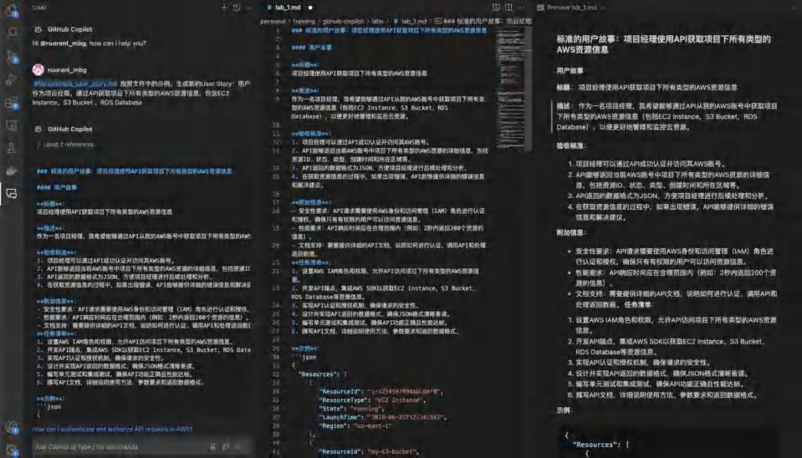
Plan
使用 Copilot 辅助编写用户 故事和需求文档
请在插入菜单—页眉和页脚中修改此文本 70

Slide 23
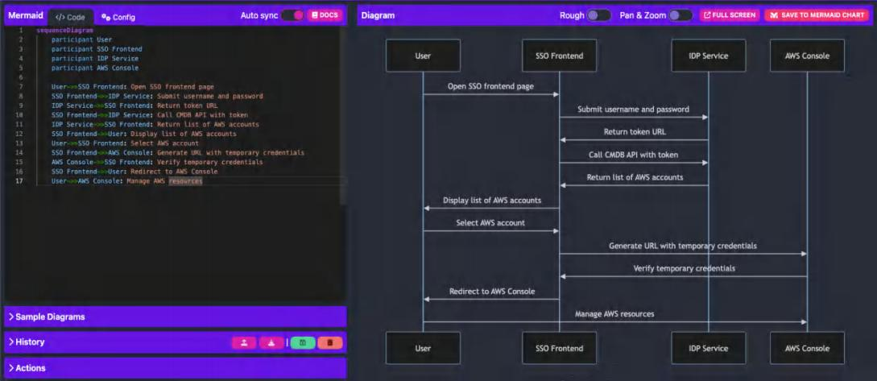
Design
利用 Copilot 提供的代码片段 生成架构图
请在插入菜单—页眉和页脚中修改此文本 71

Slide 24
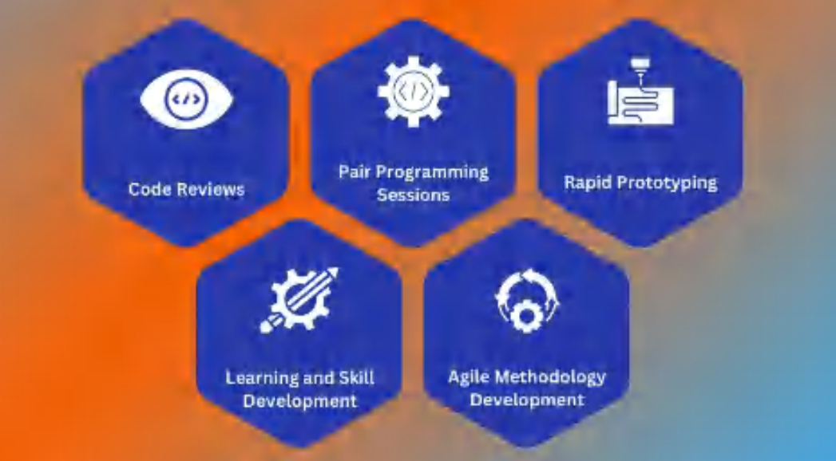
Development
在开发环节Copilot可以帮助：
• 代码审查
• 结对编程
• 开发快速原型
• 学习不熟悉的语言
• 敏捷开发实践
请在插入菜单—页眉和页脚中修改此文本 72

Slide 25
GitHub Copilot Chat 场景总结
• 代码说明：深入分析和说明代码块的工作原理
• 代码帮助：获取编程相关问题的解答，可以是自然语言格式，也可以是代码片段格式
• 代码优化：获取特定于上下文的代码提议和建议
• 单元测试：生成完整的单元测试
• 代码评审：优化代码性能，提出改进意见
• 代码调试：查找问题并获取对 bug 和异常的建议修复
• 漏洞发现和修复
• 新知识学习
• 技术方向和思路讨论
• 项目内的代码内容问答

Slide 26
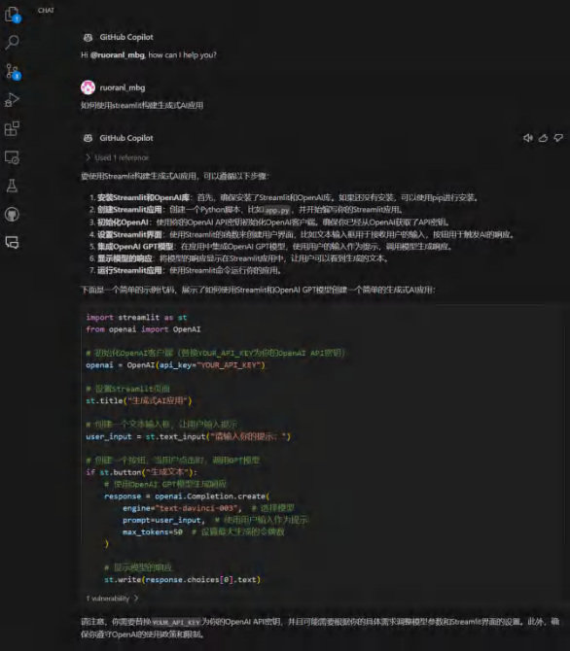
聊天交互 （Chat）
一个用于互动的聊天界面 ，提出和接收与编程相关的问题的答案
聊天视图（Chat View）
聊天视图， 让你与 Git Hub Copilot 互动， 提出和接收与编程相关的 问题的答案 。通过聊天视图 ，你可 以获得编程信息和支持， 而无需 查阅文档或搜索在线论坛。
请在插入菜单—页眉和页脚中修改此文本
13

Slide 27
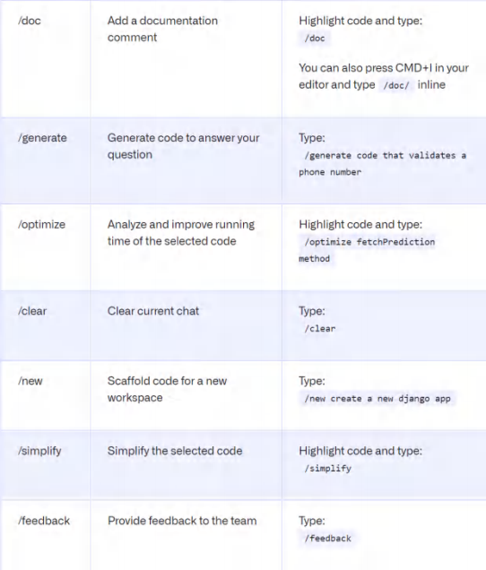
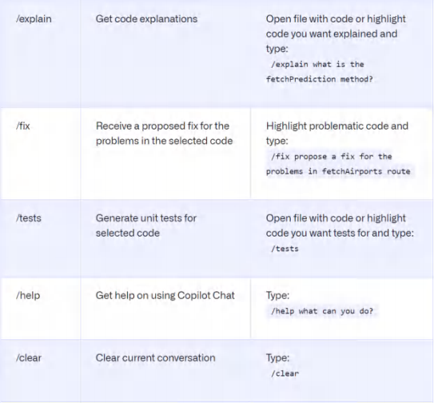
Tips & Tricks
使用Slash Command
通过使用Slash Command可以快捷地 完成日常任务
请在插入菜单—页眉和页脚中修改此文本 58

Slide 28
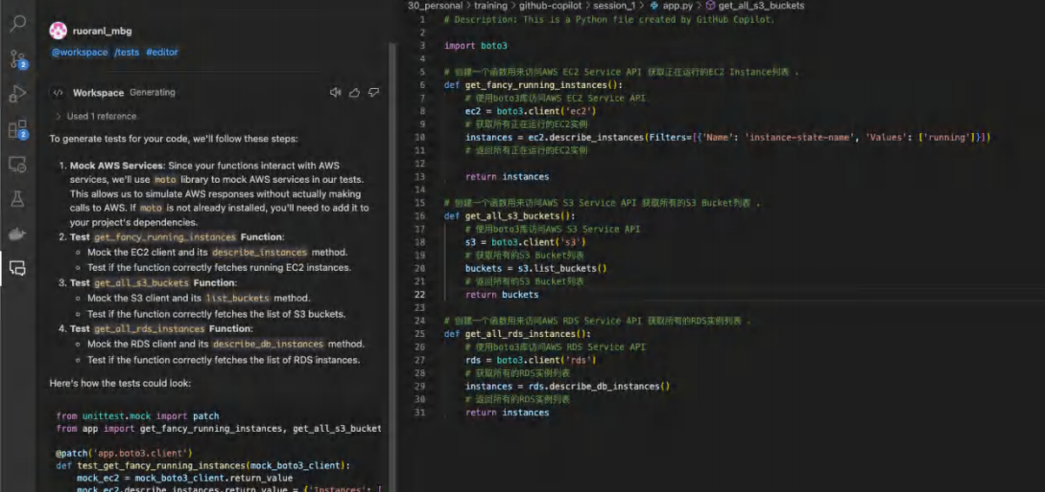
Testing
快速生成单元测试
请在插入菜单—页眉和页脚中修改此文本 73

Slide 29
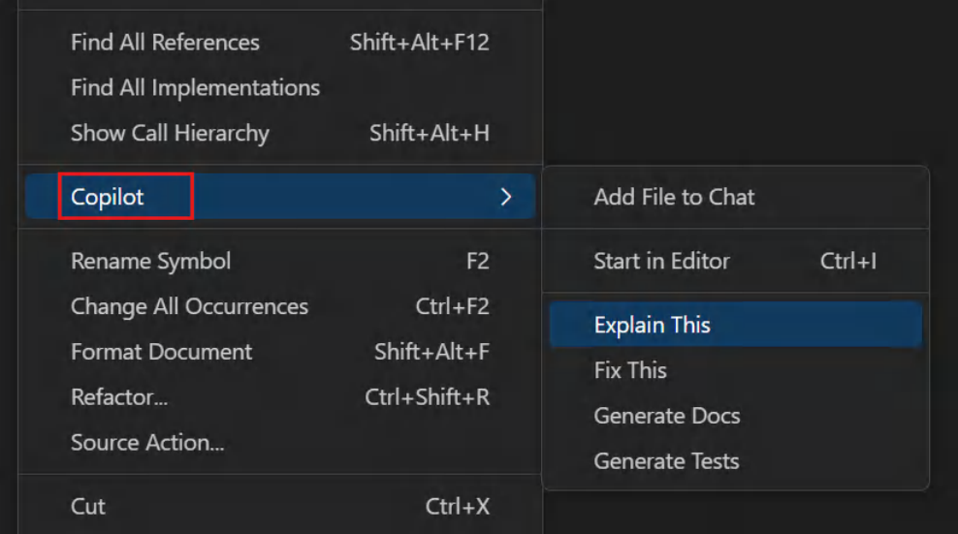
智能操作 （Smart Actions）
通过Smart Actions无需编写提示就可以完成交互
Slash Commands
为了更方便地使用 Copilot Chat 功能， 智能操作已经集成在VS Code 中， 无需编写任何提示。
例如 ，你可以从编辑器上下文菜 单或通过Slash Commands访问 Copilot 智能操作。
请在插入菜单—页眉和页脚中修改此文本 17

Slide 30
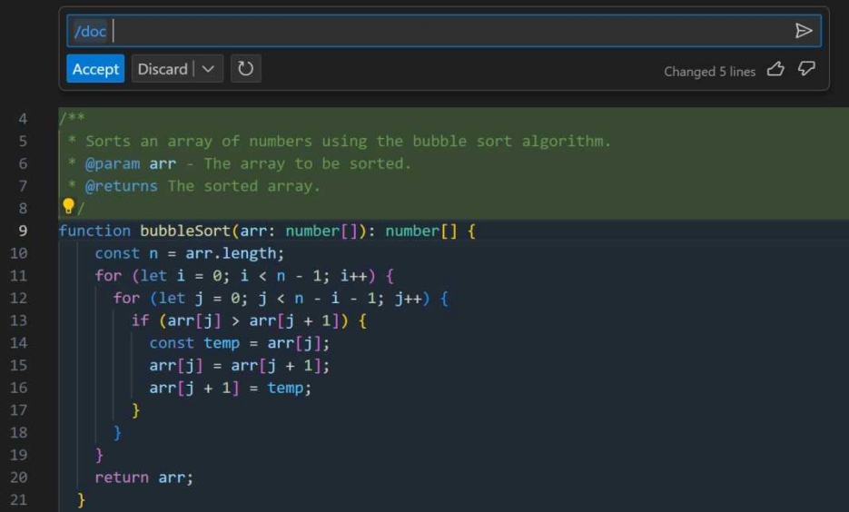
智能操作 （Smart Actions）
通过Smart Actions无需编写提示就可以完成交互
Slash Commands
为了更方便地使用 Copilot Chat 功能， 智能操作已经集成在VS Code 中， 无需编写任何提示。
例如 ，你可以从编辑器上下文菜 单或通过Slash Commands访问 Copilot 智能操作。
请在插入菜单—页眉和页脚中修改此文本 18

Slide 31
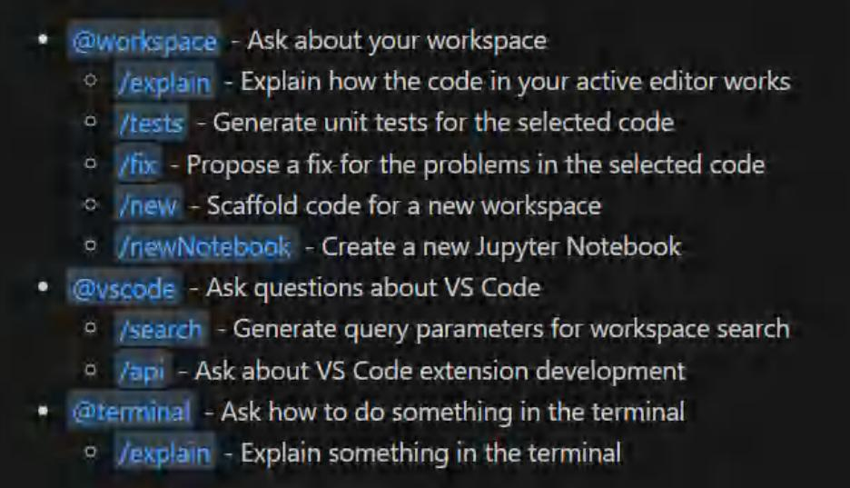
智能操作 （Smart Actions）
通过Smart Actions无需编写提示就可以完成交互
Slash Commands
为了更方便地使用 Copilot Chat 功能， 智能操作已经集成在VS Code 中， 无需编写任何提示。
例如 ，你可以从编辑器上下文菜 单或通过Slash Commands访问 Copilot 智能操作。
请在插入菜单—页眉和页脚中修改此文本 19

Slide 32
智能操作 （Smart Actions）
通过Smart Actions无需编写提示就可以完成交互
Chat participants
为了进一步帮助 Copilot 提供更相关的 答案 ，用户可以通过聊天参与者（ Chat participants ）指示问题的范围和意图。
聊天参与者就像是具有专长的专家 ，在 聊天中通过 @ 符号提及他们与他们对 话 。目前 ，有以下内置的聊天参与者：
• @workspace 提供关于当前工作区中 的代码的上下文 ，可以帮助你导航 ， 找到相关的文件或类。
• @vscode 提供关于 VS Code 编辑器 中的命令和功能的上下文。
• @terminal 提供关于集成终端 shell 及其内容的上下文
请在插入菜单—页眉和页脚中修改此文本 20

Slide 33
Chat Participants
@workspace
Q
@vscode
Participants
@workspace agent 提供关于workspace的上下文
@vscode提供关于VS Code使用相关的上下文
@terminal
@github
@terminal提供和终端窗口相关的上下文 @git hub提供和Git hub专有技能相关的上下文
请在插入菜单—页眉和页脚中修改此文本 40

Slide 34
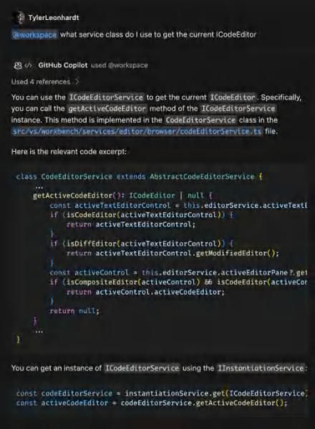
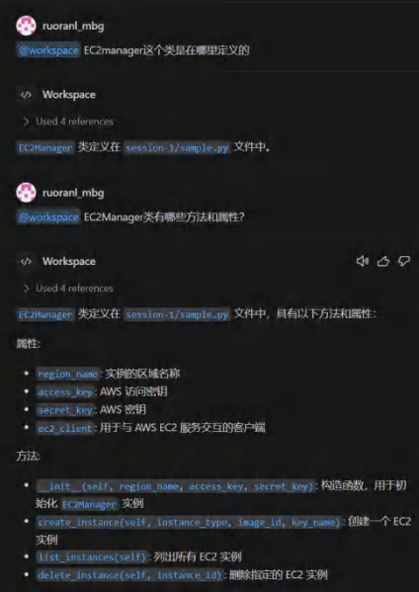
智能操作 （Smart Actions）
通过Smart Actions无需编写提示就可以完成交互
@workspace
请在插入菜单—页眉和页脚中修改此文本 21

Slide 35
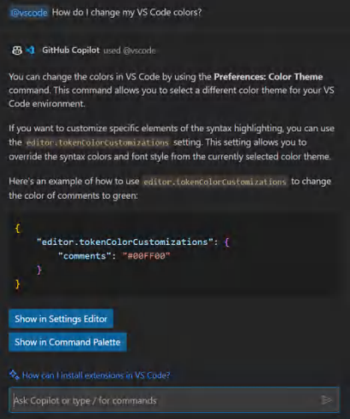
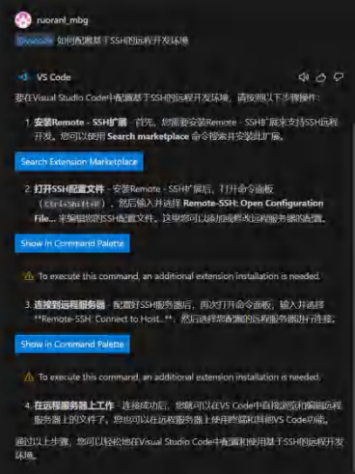
智能操作 （Smart Actions）
通过Smart Actions无需编写提示就可以完成交互
@vscode
请在插入菜单—页眉和页脚中修改此文本 22

Slide 36
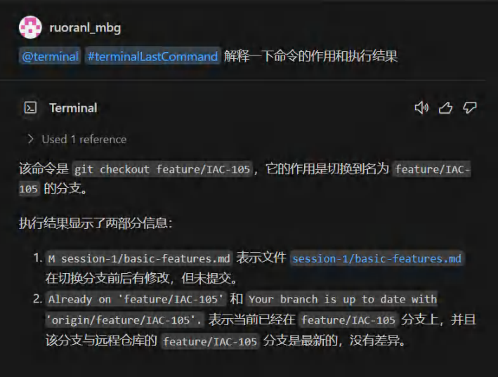
智能操作 （Smart Actions）
通过Smart Actions无需编写提示就可以完成交互
@terminal
请在插入菜单—页眉和页脚中修改此文本 23

Slide 37
Chat Variables
使用聊天变量提供 更准确的上下文
05
#file
从workspace中选择指定的文件
命令行窗口中选中的内容
04
#terminalSelection
 | 03 | #terminalLastCommand
命令行窗口中的最后一条命令
02
#editor 在编辑器中可见的源代码
在编辑器中选中的内容
01
#selection
请在插入菜单—页眉和页脚中修改此文本 41

Slide 38
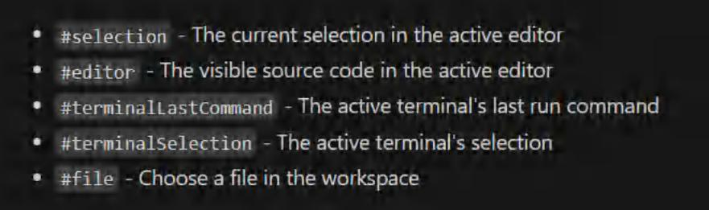
智能操作 （Smart Actions）
通过Smart Actions无需编写提示就可以完成交互
Chat context
聊天参与者 ，例如 @workspace 或
@vscode ，可以提供包含特定领域上下 文的聊天变量 。你可以在聊天提示中使 ⽤ # 符号引用聊天变量。
例如：
• #codebase： 当前工作区的内容 。包 括工作区中的文件和文件夹信息， 以 及任何特定于该工作区的设置或配置
• #editor：活动编辑器中的代码 。编辑 器内容隐含包含在聊天视图上下文中
• #file：在聊天提示中包含工作区中的 指定文件作为上下文。
• #git： 当前 git 仓库的信息 ，例如工作 区文件夹 、分支名称 、远程仓库等。
• #selection：活动编辑器中的可见源 代码。
• #terminalLastCommand：活动终 端中最后运行的命令。
• #terminalSelection：活动终端中的 选区。
24

Slide 39
GitHub Copilot Chat 使用小技巧
• 了解Chat的能力边界， Chat不是万能的
• 熟练使用Chat的快捷键和快捷指令
• 注意Copilot Chat的代码引用范围， 默认为当前编辑文件中露出在屏幕区域的内容
• 提问时，需要对于所需的内容要尽可能具体、描述和详细， 减少“蓬松”和不精确的描述
• 如果问题比较复杂，尝试使用“带有推理逻辑的引导词”，采用思维链的方式将模型引导向特定的思 考方向
• 可以通过示例，清晰地表达所需的输出格式
• 不要只是说什么不要做， 而是说什么要做
• 给AI助手一个身份
• 积累自己的提示词库
Azure OpenAI 的提示工程技术 - Azure OpenAI Service | Microsoft Learn

Slide 40
GitHub Copilot 和 Copilot Chat 总结
Copilot是写代码时的助手
(动手的时候)
Copilot Chat是结对编程的技术专家
(思考的时候)
• 定位是尽量不改变你的编程方式的前提下， 带来革命性 的代码编写体验
• 一个能看到你IDE中正在编辑的文件的AI助手，会持续 的猜想你可能要在光标位置输入哪些内容
• 是根据光标位置的上下文来猜的，如果人可以猜出来的 场景，它也可以做到类似的效果
• 不建议花过多时间告诉这个助手我们想做什么，它会自 己猜
• 如果这个助手猜错了， 也不建议花太多时间研究它为什 么猜错了，只需要忽略它的猜测，继续正常的写代码即 可，它会根据你的输入修正自己的猜想
• 在写代码时，遇到任何技术相关的疑问都可以问它
• 包括但不限于以下场景：
• 代码优化、代码调试、 Bug修复、测试案例编写、根据需 求实现代码、技术思路讨论、技术概念解答等等
• 向这个虚拟专家提问，需要积累提示词技巧。具体 的提示词参考附件部分

Slide 41
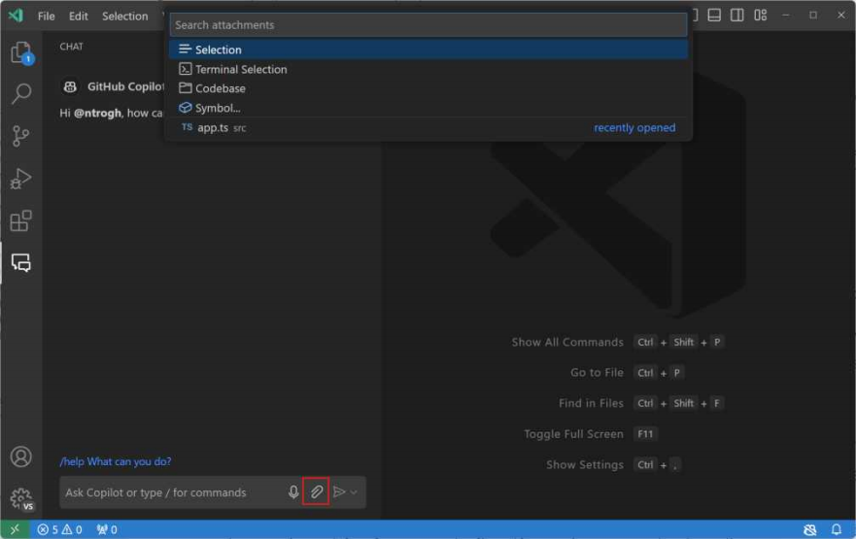
智能操作 （Smart Actions）
通过Smart Actions无需编写提示就可以完成交互
Chat context
除了使用#符号变量， 还可以使用 Attach Context 按钮来添加上下文。
请在插入菜单—页眉和页脚中修改此文本 25

Slide 42

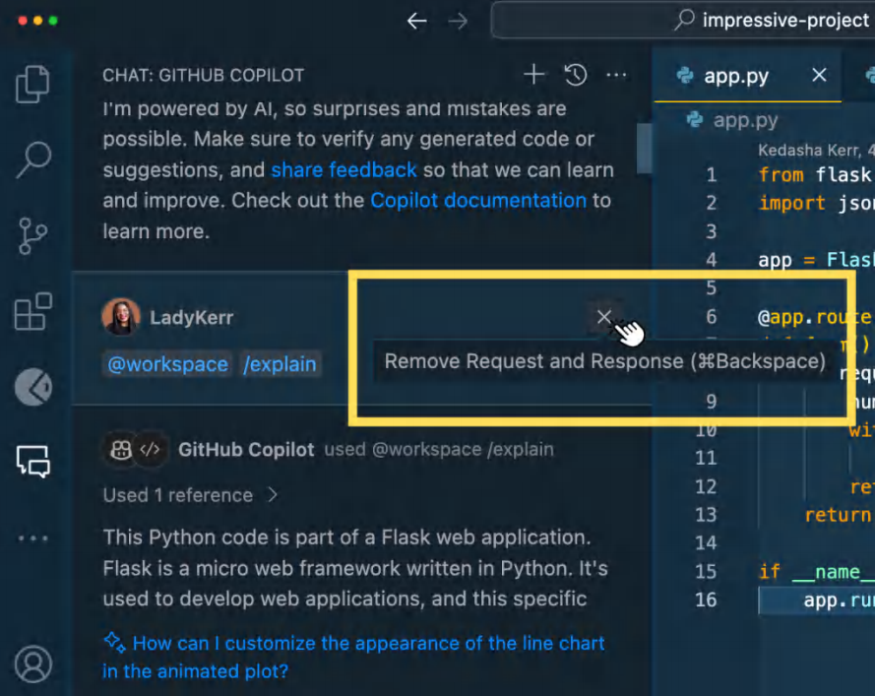

Tips & Tricks
删除对话中无关的内容
通过删除Copilot Chat对话中的无关内
容 ，可以更好的将注意力集中在当前的
问题上
请在插入菜单—页眉和页脚中修改此文本 54

Slide 43
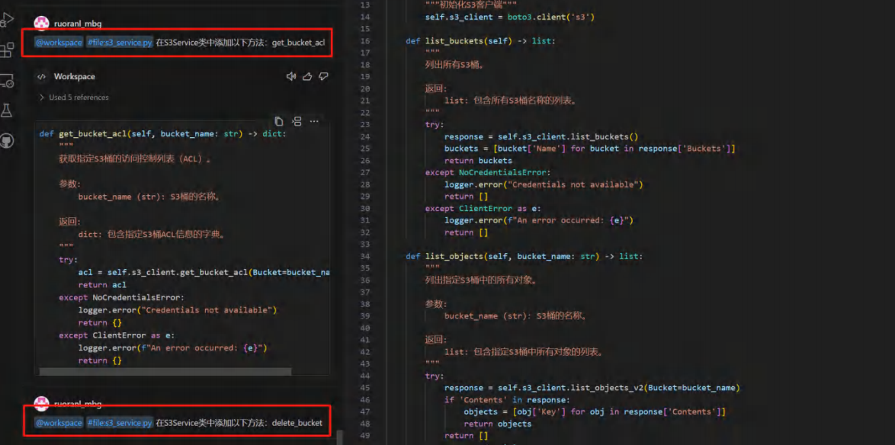
Tips & Tricks
按上和下键检索提问历史
通过按键可以在提问历史中切换
在一些重复工作过程中很有帮助 当你对答案不满意 ，也可以用于重试
请在插入菜单—页眉和页脚中修改此文本 55

Slide 44
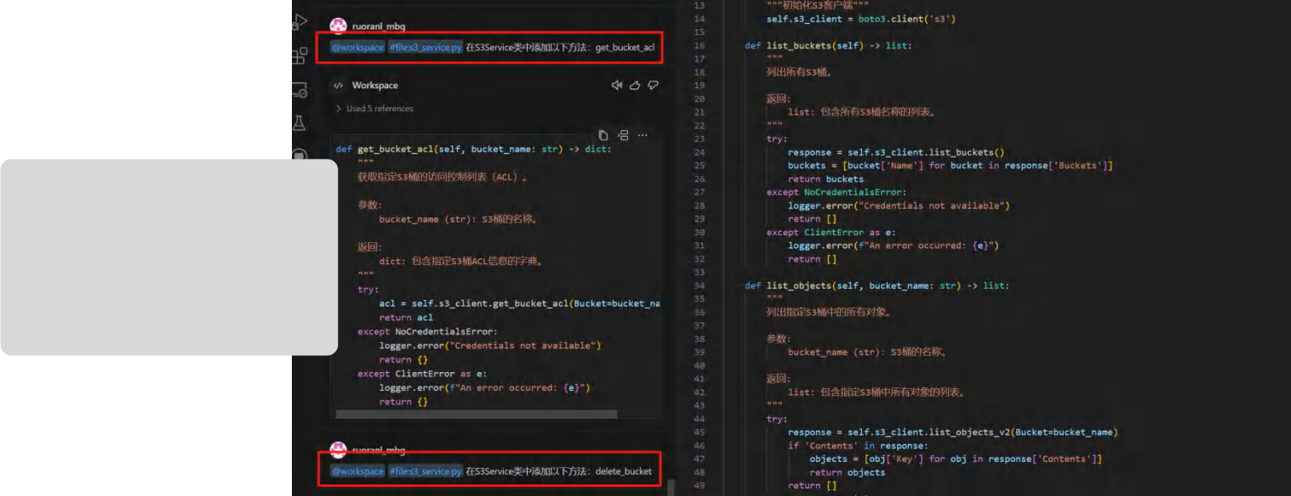
Tips & Tricks
使用@workspace
利用@workspace 来达到更好的效果
请在插入菜单—页眉和页脚中修改此文本 56

Slide 45

Tips & Tricks
使用聊天变量
聊天变量可以提供精确的上下文
请在插入菜单—页眉和页脚中修改此文本 57

Slide 46
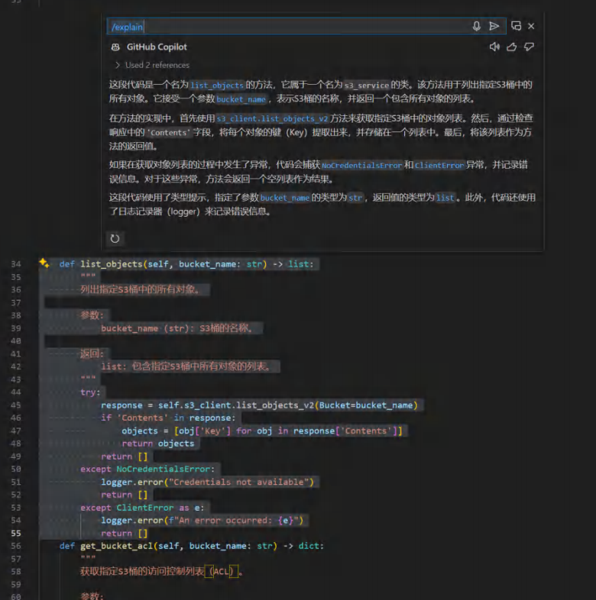
Tips & Tricks
选中代码作为上下文
在提问之前先选中对应的代码 ，可以提 供更精确的上下文范围
请在插入菜单—页眉和页脚中修改此文本
59

Slide 47
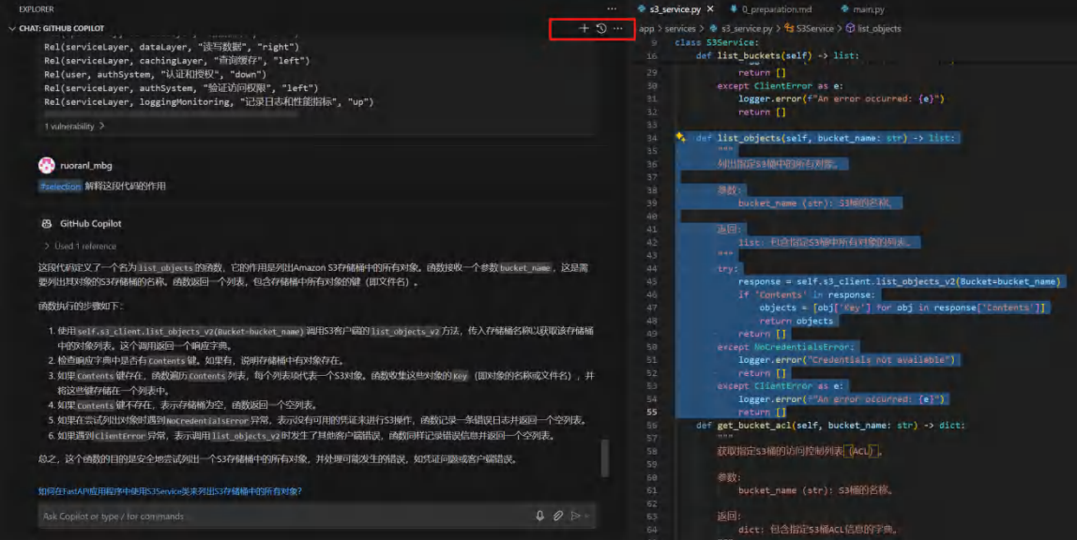
Tips & Tricks
通过会话隔离上下文
通过创建新的聊天会话可以隔离不同的 话题和上下文
请在插入菜单—页眉和页脚中修改此文本 60

Slide 48
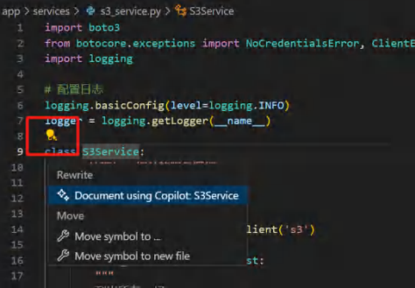
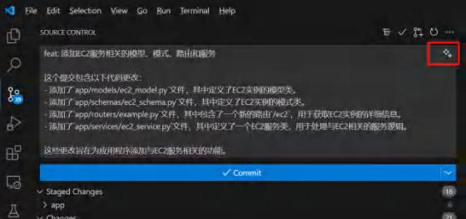

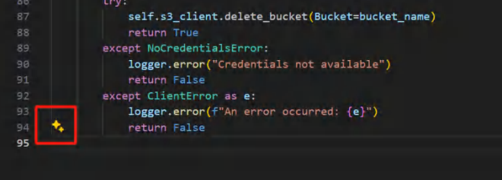
Tips & Tricks
注意闪光标记
有闪光标记的地方就可以和Copilot互动
请在插入菜单—页眉和页脚中修改此文本 61

Slide 49
GitHub Copilot经常被问到的问题-1
• Copilot生成的代码的知识产权归属于谁？
• 归属于软件开发者， Copilot只是写代码的辅助工具
• Copilot 支持的语言有哪些？
• 和LLM兼容多种语言一样， Copilot也兼容各种编程语言， 已经验证过的超过了60种语言/脚本。

Slide 50
GitHub Copilot经常被问到的问题-2
• 可以用GitHub Copilot帮我生成一个完整的项目吗？
• GitHub Copilot目前的定位是编程的助手， 不是ChatGPT的应用， 也不是虚拟的程序员。整个项目开发过程依然需要程序员 来完成整个软件项目的框架设计和细节实现， Copilot只是简化和加速了程序员的日常工作的每个环节。
• GitHub Copilot Chat的workspace一定程度上可以创建一个项目的框架， 但是目前这个功能还有很大提升空间。

Slide 51
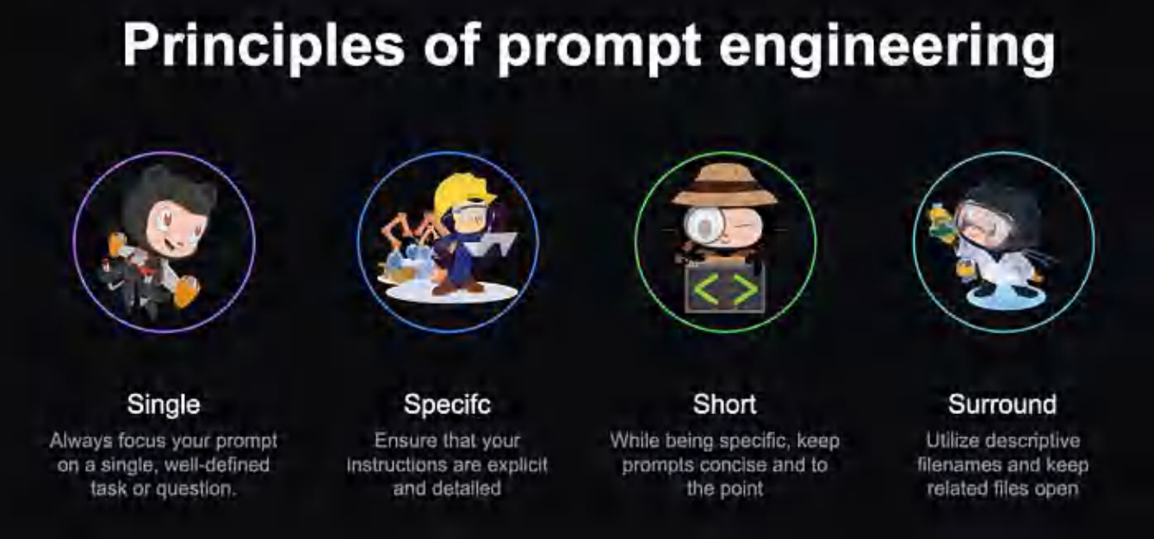
Prompt Crafting
请在插入菜单—页眉和页脚中修改此文本 42

Slide 52
提示词的七个原则
格式要求
示例：
• 生成xxx并用逗号分隔
• 生成列表
• 函数名需要以xxx_yyy格式命名
控制回复数量
假装和限定角色获得场景
重新整理数据
限定内容
组合流水线
突破个人限制

Slide 53
提示词的七个原则
格式要求
示例：
• 给出更多解释， 600字
• 生成内容直到抵达上限
• 不多于两个段落/在一句话以内
控制回复数量
假装和限定角色获得场景
重新整理数据
限定内容
组合流水线
突破个人限制

Slide 54
提示词的七个原则
格式要求
示例：
• 假定你是一个数据库专家
• 假设你正在完成xxx任务
• 从现在开始，你就是 …
控制回复数量
假装和限定角色获得场景
重新整理数据
限定内容
组合流水线
突破个人限制

Slide 55
提示词的七个原则
格式要求
示例：
• 重新生成代码，用 … 函数/类/接口
• 依据上面的代码，考虑xxx条件，生成…
控制回复数量
假装和限定角色获得场景
重新整理数据
限定内容
组合流水线
突破个人限制

Slide 56
提示词的七个原则
格式要求
示例：
• 基于给定的内容 …
• 在xxxx (一个技术名词) 的模块下， …
控制回复数量
假装和限定角色获得场景
重新整理数据
限定内容
组合流水线
突破个人限制

Slide 57
提示词的七个原则
格式要求
示例：
• 生成一个列表
• 对于列表中的每个条目， 生成 …
• 继续
• 过滤 …
• 重新生成输出条目为 …
• 将最终内容总结为简短的版本
控制回复数量
假装和限定角色获得场景
重新整理数据
限定内容
组合流水线
突破个人限制

Slide 58
提示词的七个原则
格式要求
示例：
• 关于 …有哪些相关概念和领域需要研究
• 生成和 …相关的领域和概念
• 对于给定内容 …提示我相关的
• 关于 … 由浅入深的推荐步骤是 …
控制回复数量
假装和限定角色获得场景
重新整理数据
限定内容
组合流水线
突破个人限制

